Slide 1
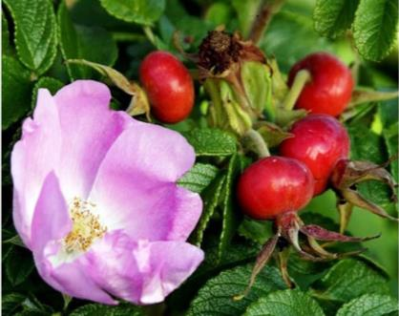
Экологический проект «Лекарственные растения Приморского края»
Семья Лобастовых

Slide 2
Цель
Формировать знания детей о лекарственных растениях и их полезных свойствах.
познакомить детей с разнообразными лекарственными растениями и их значимостью для человека;
расширять знания о растениях Приморского края;
воспитывать любовь к природе Приморского края, восприятие ее красоты и многообразия.
Недостаток знаний у детей о лекарственных растениях и их роли в жизни людей.
Задачи
Проблема

Slide 3
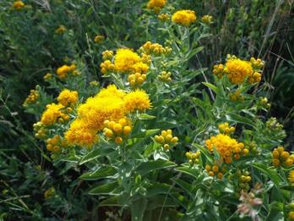
Актуальность
Лекарственные растения – важный помощник в заботе о здоровье.
С древности человечество использовало их для лечения болезней, и знания об этом передавались из поколения в поколение.
Сегодня, несмотря на развитие синтетических препаратов, интерес к натуральным средствам возрождается. Это знание особенно важно для детей, чтобы они осознали роль растений в экосистеме и жизни человека.
Работа познакомит дошкольников с лекарственными растениями Приморского края, их свойствами и значением, формируя экологическую грамотность и творческие навыки.

Slide 4
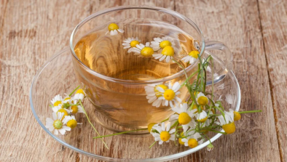
Значение лекарственных растений
Лекарственные растения важны для здоровья и благополучия людей. С раннего возраста детям стоит понимать ценность этих растений, изучая их свойства и использование. Например, зверобой и шалфей помогают при различных недугах. Занятия с лекарственными растениями развивают наблюдательность, критическое мышление и любовь к природе.
Также это способствует уважению к культурному наследию разных народов. Кроме того, беседы о растениях формируют ценности здоровья и экологии, вдохновляют на творчество и создают будущее для заботы о природе.

Slide 5
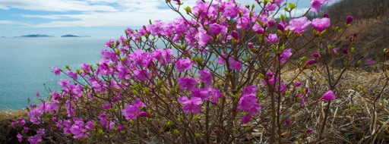
Лекарственные растения Приморского края
Приморский край славится разнообразием лекарственных растений, которые использовались в народной медицине.
К ним относятся зверобой, шиповник, календула, подорожник, одуванчик, лопух и др. Зверобой лечит легкие болезни и поддерживает душевное равновесие. Шиповник богат витамином C, укрепляет иммунитет и прекрасен для чаев. Календула с яркими цветами отлично справляется с заживлением ран. Учите детей бережно относиться к природе, учите их собирать травы и открывать для себя ценность каждого растения!

Slide 6
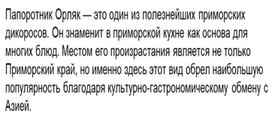
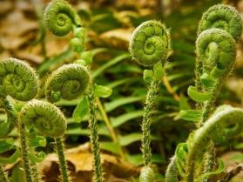
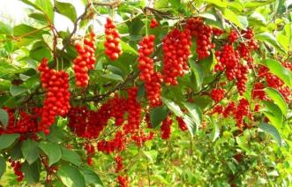
Лекарственные растения Приморского края и их применение
Лимонник китайский
Лимонник — это древесная лиана. Узнать его можно по ярко-красным кистям ягод, которые появляются к середине осени, а в иное время — по тонким переплетающимся стеблям и заострённым мелким листьям. Лимонник имеет ярко выраженный природный тонизирующий эффект, которым очень часто пользуются лесники, чтобы получить запас энергии.

Slide 7
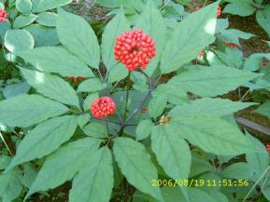
Амурский виноград
Этот уникальный вид винограда является наследием доледниковой субтропической растительности Дальнего Востока. Он способен вынести зимние морозы до -45С, а также произрастает в лесах Приморского края. Сбор урожая — в конце сентября. Темно-синяя кисть этой лианы отличается терпкой сладостью и большим количеством косточек, поэтому в сыром виде он не пользуется большой популярностью.
Женьшень
Женьшень или в переводе с китайского языка "корень жизни" — это, пожалуй, самый известный целебный дикорос Дальнего Востока. Является очень редким растением, занесённым в Красную книгу. В диком виде можно встретить только в Приморском и Хабаровском крае. Корни женьшеня, выращенные культивированным путем, как правило, имеют гораздо меньше целебных свойств.

Slide 8
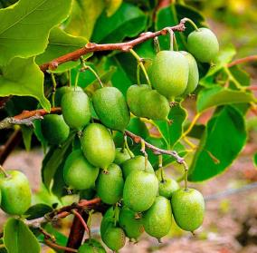
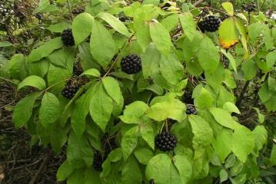
Элеутерококк
Элеутерококк представляет собой кустарник с плодами, собранными в крупные темные шары. По лечебным свойствам он близок к лимоннику и даже женьшеню. Обладает сильным тонизирующим эффектом, а также помогает бороться с неврозами, укрепляет иммунитет, улучшает зрение и слух.
Актинидия (кишмиш)
Актинидия, или как принято в народе называть — кишмиш, по вкусу и консистенции очень напоминает киви, и неспроста, поскольку этот дикорос является его прародителем. Благодаря своему приятному вкусу, кишмиш — одно из самых популярных растений на Дальнем Востоке. Чаще всего его плоды употребляются в сыром виде, а купить их можно у предприимчивых таежников, которые появляется вдоль загородных дорог, на рынках и ярмарках с приходом сезона.

Slide 9
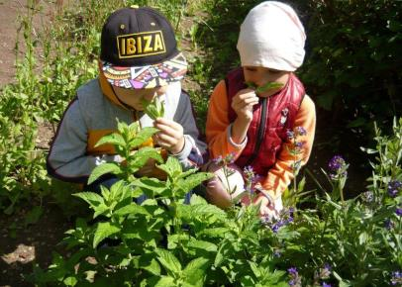
Экологическая грамотность
Экологическая грамотность формирует бережное отношение детей к природе и окружающим растениям. Знакомство с лекарственными растениями Приморского края поможет детям осознать важность их защиты.

Slide 10
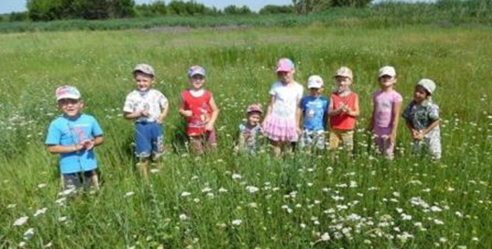
Предполагаемый результат проекта
Беседы и рассматривание иллюстраций лекарственных растений Приморского края значительно повысят осведомленность детей о природных ресурсах данного региона. Дети не только изучат растения, но и узнают о их целебных свойствах, будут бережнее относиться к природе.
Изучение лекарственных растений имеет важное значение для дошкольников. Наш проект способствует формированию знаний о флоре, ее полезности для здоровья и экологии. Проект помогает создать у детей устойчивый интерес к окружающему миру, что является основой их ответственного отношения к экологии и здоровью в будущем.

Slide 11
Литература
«Путешествие по родному краю» — М. А. Маркина.
«Когда цветёт лотос» — сборник, составленный В. Н. Левченко и В. С. Ломоносовой.
«Край чудесный» — Геннадий Снегирёв.
«Красная книга Дальнего Востока» — для старших дошкольников.

